Slide 1
Modelo de regresión Logística para análisis de sentimiento de comentarios usando el conjunto de datos aplicaciones de Google Play Store
Alumno: Christian poupin

Slide 2
Introducción al modelo conjunto de datos
Análisis y limpieza de conjunto de datos
Introducción al modelo de regresión Logística
Entrenamiento del modelo de regresión Logística
Validación del modelo de regresión Logística
Ensambles y Ajuste de Hiperparámetros del modelo
Bagging el modelo de regresión Logística
Aplicación del modelo para encontrar el sentimiento en el comentario

Slide 3
Introducción al Modelo Conjunto de Datos
El archivo conjunto de datos incluye las siguientes columnas:
App: Nombre de la aplicación.
Translated_Review: Texto de la reseña traducida.
Sentiment: Sentimiento de la reseña (Positivo, Negativo, Neutro).
Sentiment_Polarity: Polaridad del sentimiento (valor numérico entre -1 y 1).
Sentiment_Subjectivity: Subjetividad del sentimiento (valor numérico entre 0 y 1).

Slide 4
Introducción al Modelo Conjunto de Datos
El conjunto de datos proporciona una base sólida para realizar un análisis de sentimiento utilizando técnicas de regresión lineal. Este análisis permite predecir la polaridad del sentimiento de las reseñas de los usuarios, proporcionando insights valiosos para mejorar la calidad de las aplicaciones y la satisfacción del usuario en la Google Play Store.

Slide 5
Análisis y limpieza de conjunto de datos
Limpieza de datos:
El conjunto de datos cuenta con 64 295 comentarios de los cuales 26 863 tiene valores vacíos en el campo del comentario y 26 863 no estaban categorizados con el sentimiento, por tanto, fueron eliminados.
De los atributos antes mencionados se mantiene el campo Translated_Review y Sentiment para realizar el análisis de sentimiento.

Slide 6
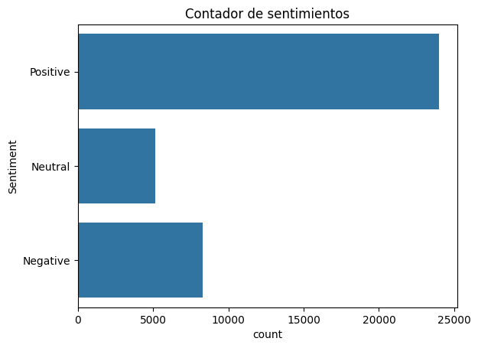
Análisis y limpieza de conjunto de datos
Revisamos el balanceo que existe en las clasificaciones de sentimientos, se puede notar que existen mas instancias positivas que neutras y negativas.
Para mitigar lo anterior se pueden aplicar técnicas de balanceo de clases, pero estas se deben evaluar correctamente para no conllevar a un sobreajuste del modelo
Se decidió ingresar los datos con sin balanceo de los sentimientos

Slide 7
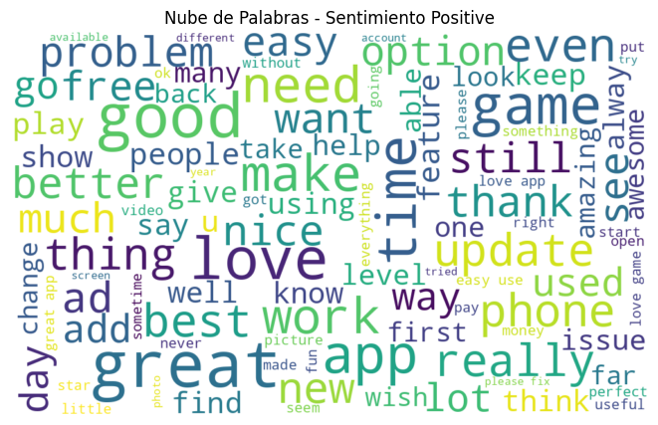
Análisis y limpieza de conjunto de datos
Se diseña una nube de palabras para cada sentimiento, para interpretar visualmente las palabras más utilizadas en los comentarios.

Slide 8
Análisis y limpieza de conjunto de datos
Limpieza de Texto: Eliminar caracteres especiales, números y stopwords del texto de las reseñas.
Tokenización: Dividir el texto de las reseñas en palabras individuales (tokens).
Lematización/Stemming: Convertir palabras a su forma base.
Vectorización de Texto:
Utilizar técnicas como TF-IDF (Term Frequency-Inverse Document Frequency) para convertir las reseñas textuales en vectores numéricos.

Slide 9
Introducción al modelo de regresión Logística
¿Qué es la Regresión Logística?
La regresión logística es un tipo de modelo de machine learning utilizado para clasificar datos en categorías específicas. A diferencia de la regresión lineal, que predice un valor continuo, la regresión logística predice una probabilidad que se utiliza para asignar datos a una categoría.

Slide 10
Entrenamiento del modelo de regresión Logística
Se entrena el modelo con los vectores generados.
Dividir el conjunto de datos en dos subconjuntos: uno para el entrenamiento del modelo y otro para su prueba
Los resultados de entrenar el modelo arrojan una exactitud: 91.13%

Slide 11
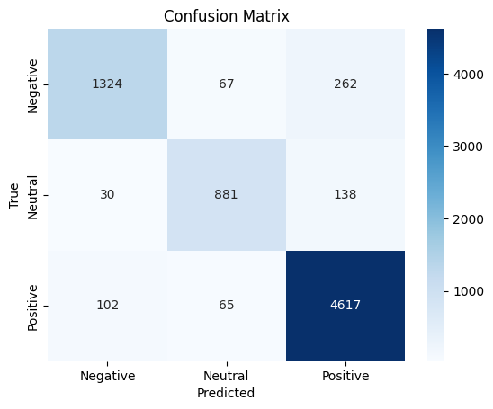
Validación del modelo de regresión Logística
Matriz de confusión:
Esta herramienta se utiliza como análisis del proceso de validación del modelo. Permitiendo analizar cuantas instancias del conjunto de pruebas fueron clasificadas correctamente. Para que se obtengas los mejores resultados la diagonal principal debe tener los valores más altos y el resto debe estar lo más cercano a 0 posible indicando la menor cantidad de fallos en la predicción. Por ejemplo: los positivos fueron evaluados correctamente 4 617 veces, 138 se evaluaron como Neutral y 262 como negativos.

Slide 12
Ensambles y Ajuste de Hiperparámetros del modelo
Se agrega un código que realiza una búsqueda exhaustiva de hiperparámetros (Grid Search) para el modelo de Regresión Logística usando validación cruzada (cv=5) para encontrar la mejor combinación de parámetros que optimice el rendimiento del modelo. Con el cual se logra aumentar a exactitud a 92.5%.
Se podría evaluar la posibilidad de aumentar el número de cv para buscar mejores resultados de exactitud.

Slide 13
Bagging el modelo de regresión Logística
Con el mejor modelo resultante del paso anterior:
Se configura un Bagging Classifier (un método de aprendizaje en conjunto que construye múltiples versiones del modelo y las promedia para mejorar la precisión y reducir el sobreajuste). Los parámetros utilizados son:
base_estimator=best_model: El mejor modelo de Regresión Logística obtenido.
n_estimators=200: Se crearán 200 clasificadores en el conjunto.
random_state=19: Se establece una semilla para la generación de números aleatorios, asegurando la reproducibilidad de los resultados.
En resumen, este código toma el mejor modelo de Regresión Logística encontrado y lo utiliza como base en un conjunto de 200 clasificadores, entrenando este conjunto para mejorar la precisión del modelo y reducir la variabilidad.

Slide 14
Aplicación del modelo para encontrar el sentimiento en el comentario
Para llevar a un ambiente productivo nuestro modelo generado, realizamos:
Exportar el vectorizados: para convertir los textos enviados al formato numérico que entiende el modelo regresión.
Exportar el modelo de regresión para ingresarle el texto convertido en vector y obtener una clasificación de sentimiento.
Se crea una API en Python para utilizar el modelo.
Publicar la API en internet y crear interfaz visual.

